Slide 1
Введение в статистику
Проект #3
Экспансия
Notes:
Титульный слайд с фоном фирменного цвета

Slide 2
name: Название ритейлера.
contry_origin: Страна происхождения ритейлера.
domain: Сфера деятельности или специализация ритейлера (например, одежда, обувь, мебель).
price_category: Ценовая категория товаров, предлагаемых ритейлером (например, средний, выше среднего).
founded: Год основания ритейлера.
presence_world: Число стран, в которых представлен ритейлер.
presence_russia: Число торговых точек ритейлера в России (включая собственные и франчайзинговые).
presence_regions: Перечень регионов России, где присутствуют филиалы ритейлера.
_____________________________
Всего 2737 наблюдений с учётом непригодных для анализа данных
Общая характеристика исходного датасета

Slide 3

Предобработка данных
Удаление пропущенных данных:
presence_russia_combined: Суммарное число собственных и франчайзинговых торговых точек.
num_presence_regions: Число регионов, в которых представлен ритейлер.
price_category_split: Содержит список всех ценовых категорий ритейлера.
is_in_moscow: Представлен ли ритейлер в Москве (1 – представлен, 0 – не представлен).
is_in_spb: Представлен ли ритейлер в Санкт-Петербурге (1 – представлен, 0 – не представлен).
classification: Классификация ритейлера по количеству его филиалов.
is_in_msk_or_spb: Представлен ли ритейлер в Москве ИЛИ Санкт-Петербурге (1 – представлен, 0 – не представлен).
_____________________________
Итого из 2737 наблюдений после очистки осталось 2693
Удалены строки с пропусками в поле name.
Заполнены пропуски в contry_origin значением "Неизвестно".
Пропуски в founded заменены на "Неизвестно" с преобразованием в целочисленный тип.
Объединение данных
Число торговых точек считается суммарно, объединяя собственные и франчайзинговые
Создание новых столбцов
На основе имеющихся данных были созданы новые столбцы (подробности см. в гугл колаб)

Slide 4
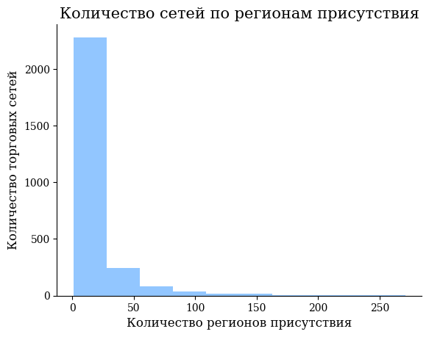
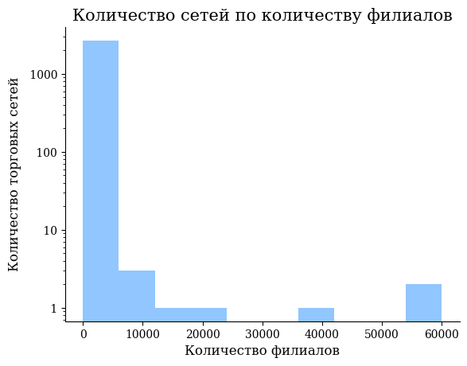
Общая информация
Компании и их названия
Уникальных компаний: 2693
Уникальных названий: 2675
Прочие данные о компаниях с одинаковыми названиями не дублируются
Уникальные регионы присутствия
Количество уникальных городов: 298
Уникальные отрасли
Количество уникальных отраслей: 39

Slide 5
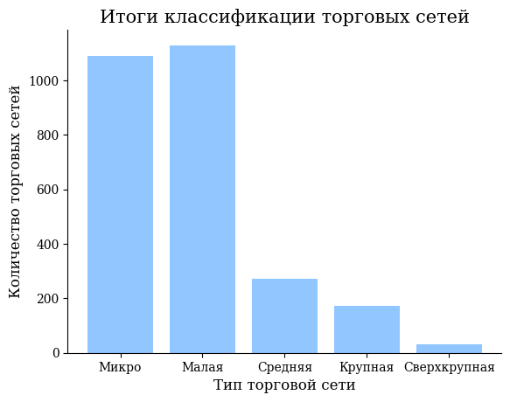
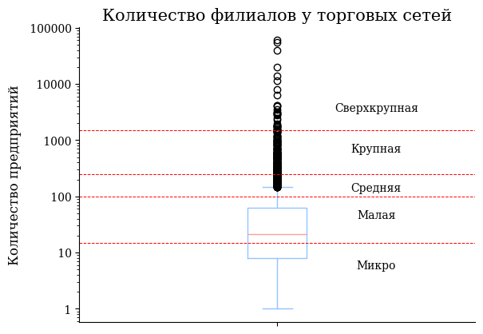
Разбивка на категории по числу торговых точек
Классификация | Количество филиалов
Микро | 1 - 15
Малая | 16 - 100
Средняя | 101 - 250
Крупная | 251 - 1500
Сверхкрупная | 1501 и более

Slide 6
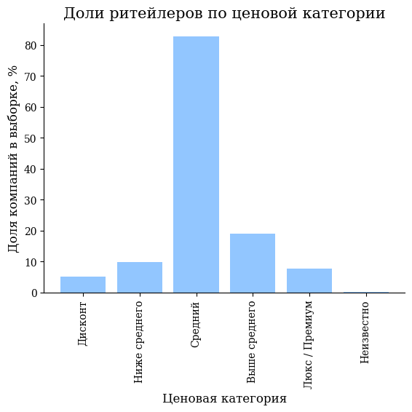
Доли ритейлеров по ценовой категории
Почему доли не складываются в 100%?
У каждой сети несколько категорий, поэтому часть из них дублируется

Slide 7
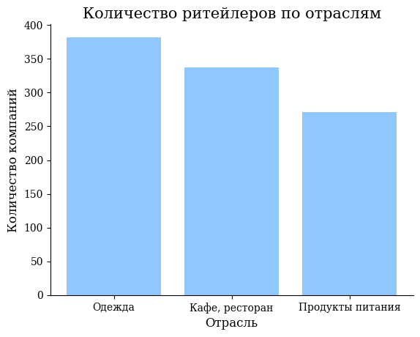
Топ-3 отрасли по количеству ритейлеров
Вывод
Наиболее популярными среди ритейлеров являются лёгкая и пищевая промышленность
Коротко про топ-3 отрасли
Количество ритейлеров в топ-3 отраслях: 990
Всего ритейлеров: 2693
Доля ритейлеров в топ-3 отраслях: 36.76

Slide 8
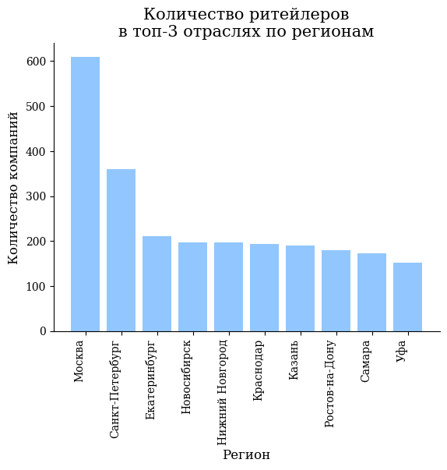
Количество ритейлеров топ-3 отраслей по регионам
Топ городов по количеству ритейлеров почти полностью совпадает со списком городов-миллионников (названия в синих рамках)
Москва уверенно лидирует с наибольшим количеством ритейлеров в топ-3 отраслях, значительно превосходя другие регионы.
Санкт-Петербург также занимает высокую позицию, но количество ритейлеров в нем заметно меньше по сравнению с Москвой.
Значительный разрыв между Москвой и другими регионами может указывать на централизацию ритейл-бизнеса в столице.
Остальные регионы, хотя и уступают двум ведущим городам, имеют относительно схожие уровни присутствия ритейлеров, что может говорить о развитии ритейл-индустрии в крупных региональных центрах.

Slide 9
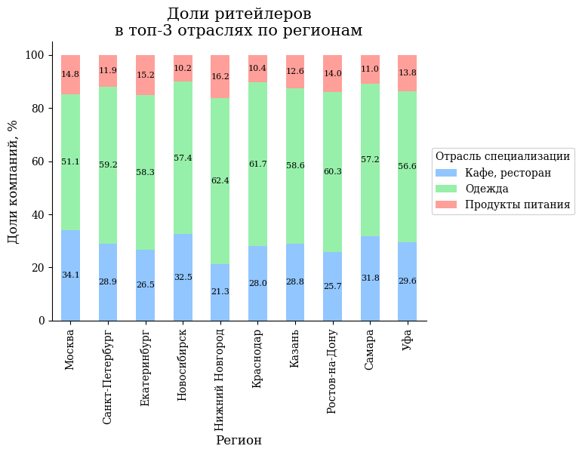
Структура ритейлеров топ-3 отраслей по регионам
Москва имеет самую высокую долю расходов на кафе и рестораны (34.1%), но самую низкую — на одежду (51.1%).
Санкт-Петербург и Екатеринбург показывают схожие тренды, с долей расходов на кафе и рестораны около 29% и долей на одежду примерно 58-59%.
Нижний Новгород выделяется высокой долей расходов на одежду (62.4%) и самой низкой на кафе и рестораны (21.3%).
Новосибирск имеет самую низкую долю расходов на продукты питания (10.2%).
Уфа демонстрирует сравнительно сбалансированные траты между категориями, с долями расходов около 30% на кафе и рестораны, 57% на одежду и 14% на продукты питания.
Вывод: Регионы существенно различаются по структуре ритейл-сегмента. Для каждого из них необходима уникальная политика экспансии

Slide 10
Данные показывают, что большинство ритейлеров сосредоточены в крупных городах, особенно в Москве, с преобладанием малых и микро предприятий. Топ-3 отрасли — легкая и пищевая промышленность— демонстрируют разное географическое распределение, что указывает на необходимость адаптации стратегий экспансии для максимального охвата рынка.
Вывод:

Slide 11
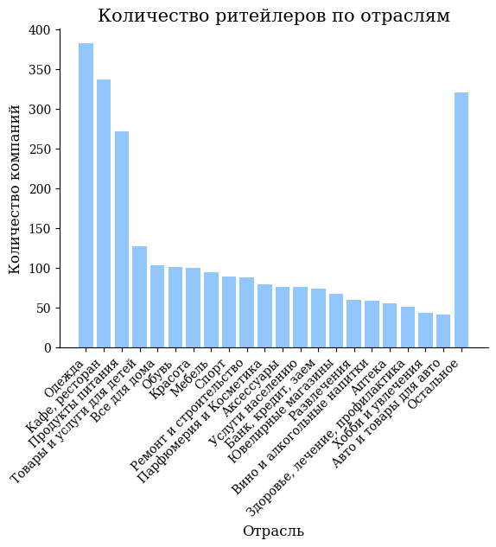
Более подробный взгляд на ритейлеров по отраслям
Наибольшее количество ритейлеров: В отраслях "Одежда", "Кафе, рестораны" и "Продукты питания" — каждое из них имеет более 300 компаний.
Средние позиции: Отрасли, такие как "Мебель", "Косметика" и "Спорт", занимают средние позиции с количеством ритейлеров в диапазоне от 100 до 150.
Меньшее присутствие: Отрасли "Авто и товары для авто", "Хобби и увлечения", "Аптека" имеют наименьшее количество ритейлеров, меньше 50 компаний.
Вывод: Сектор ритейла наиболее развит в индустриях повседневного спроса, таких как одежда и питание, что подчеркивает их важность на российском рынке.

Slide 12
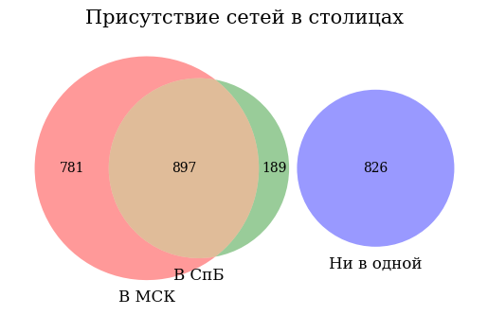
Присутствие ритейлеров в Москве
и Санкт-Петербурге
Присутствие в Москве и Санкт-Петербурге: 897 ритейлеров имеют точки продаж в обоих городах, что свидетельствует о значимости этих городов для бизнеса.
Исключительное присутствие: 781 ритейлер представлен только в Москве, что подчеркивает стратегический фокус на столице.
Региональные сети: 826 ритейлеров не присутствуют ни в Москве, ни в Санкт-Петербурге, что может указывать на их локальную ориентированность или целевую аудиторию в других регионах.
Вывод: Москва и Санкт-Петербург остаются ключевыми рынками для большинства ритейлеров, однако значительное количество компаний выбирают развиваться исключительно в других регионах России

Slide 13
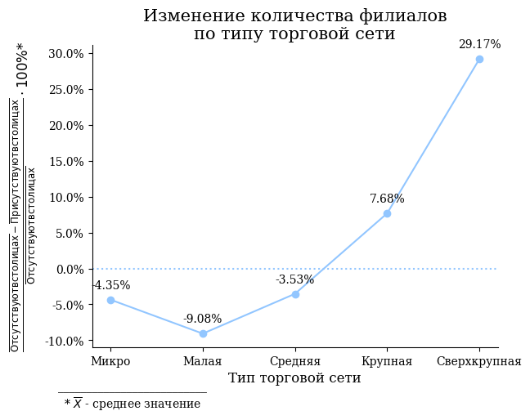
Количество филиалов ритейлера и его присутствие в столицах
Присутствие в Москве или Санкт-Петербурге имеет сравнительно незначительное влияние на среднее количество филиалов в микросетях, малых и средних сетях, но заметное влияние на крупные и сверхкрупные сети.
В среднем, крупные и сверхкрупные сети, не представленные в Москве и Санкт-Петербурге, имеют больше филиалов. Это может быть обусловлено сравнительно меньшей плотностью населения в регионах и необходимостью покрыть более крупные площади.

Slide 14
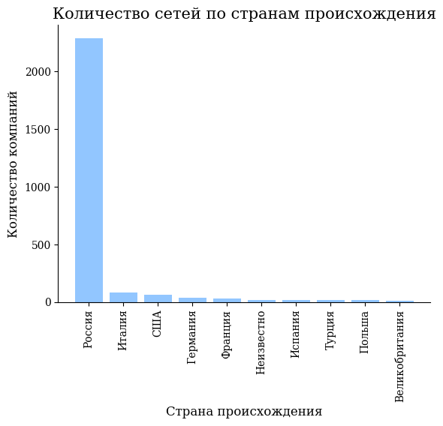
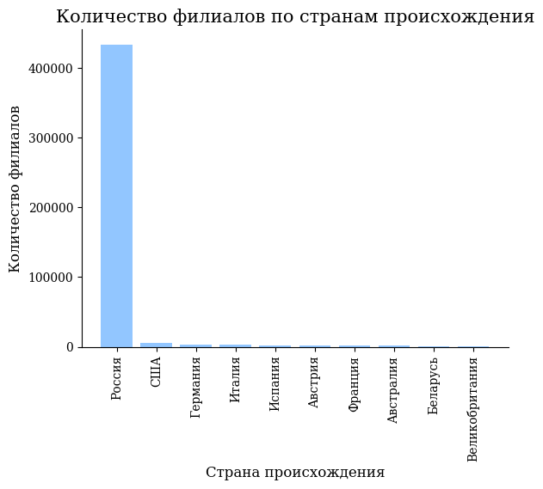
Присутствие иностранных ритейлеров в России
Вывод: Количество иностранных ритейл компаний на отечественном рынке крайне мало

